Slide 1
Nervový systém
Cortex cerebri
Cerebellum (impregnace)
Medula spinalis
Plexus choroideus
Autonomní ganglion
Periferní nerv

Slide 2
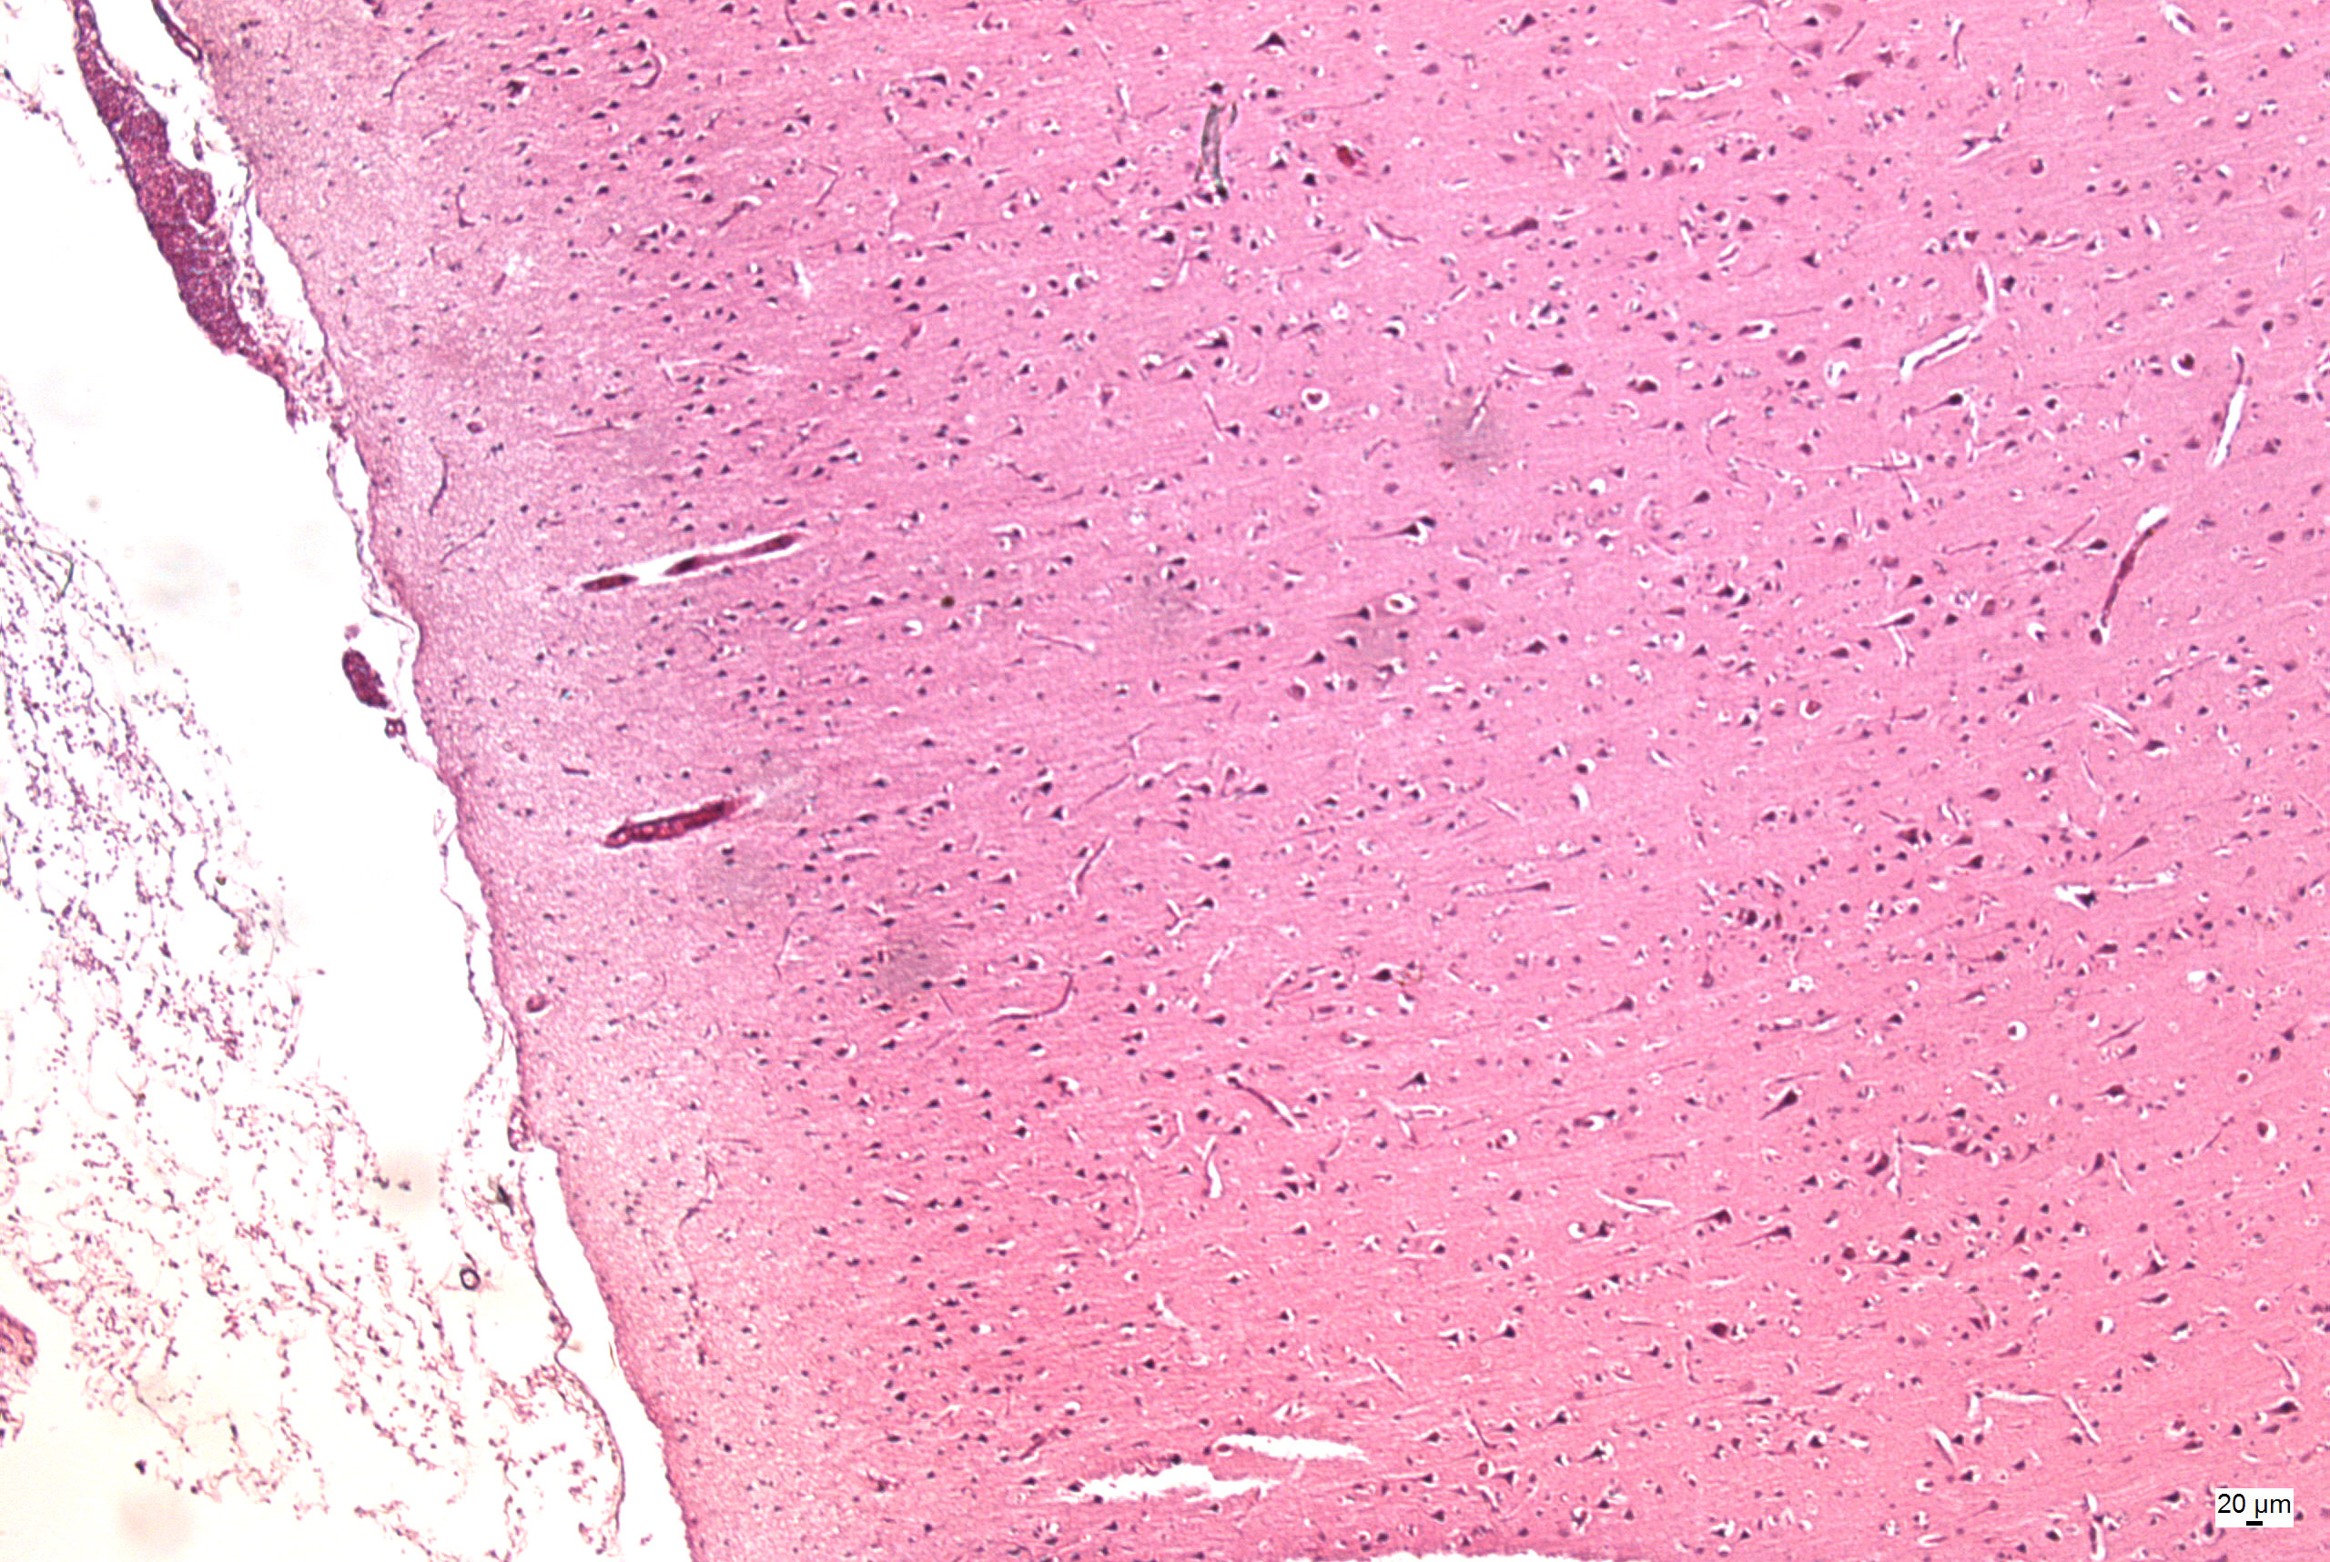
Cortex cerebri
pia mater
I
II
III
IV
V
VI
l. molecularis
l. granularis ext.
l. pyramidalis
l. granularis int.
l. ganglionaris
l. multiformis

Slide 3
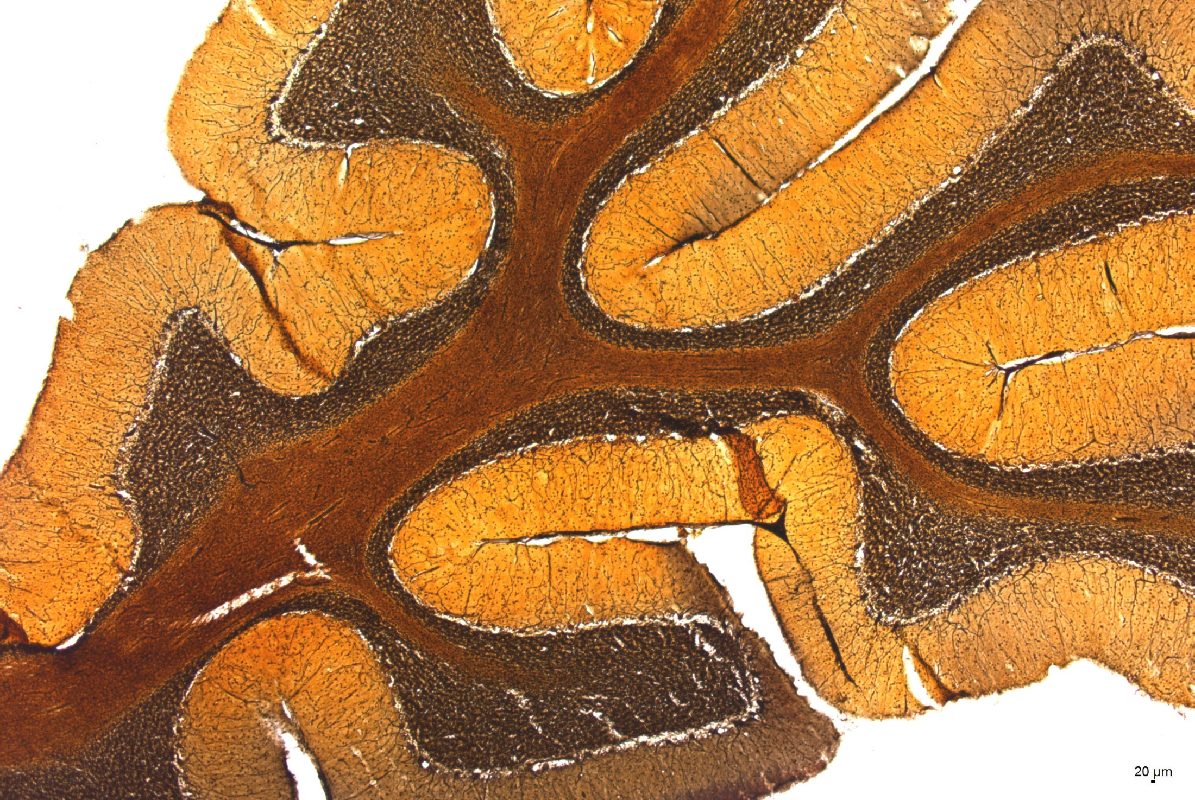
Cerebellum
s. granulosum
s. gangliosum
s. cinereum
medulla
cortex

Slide 4
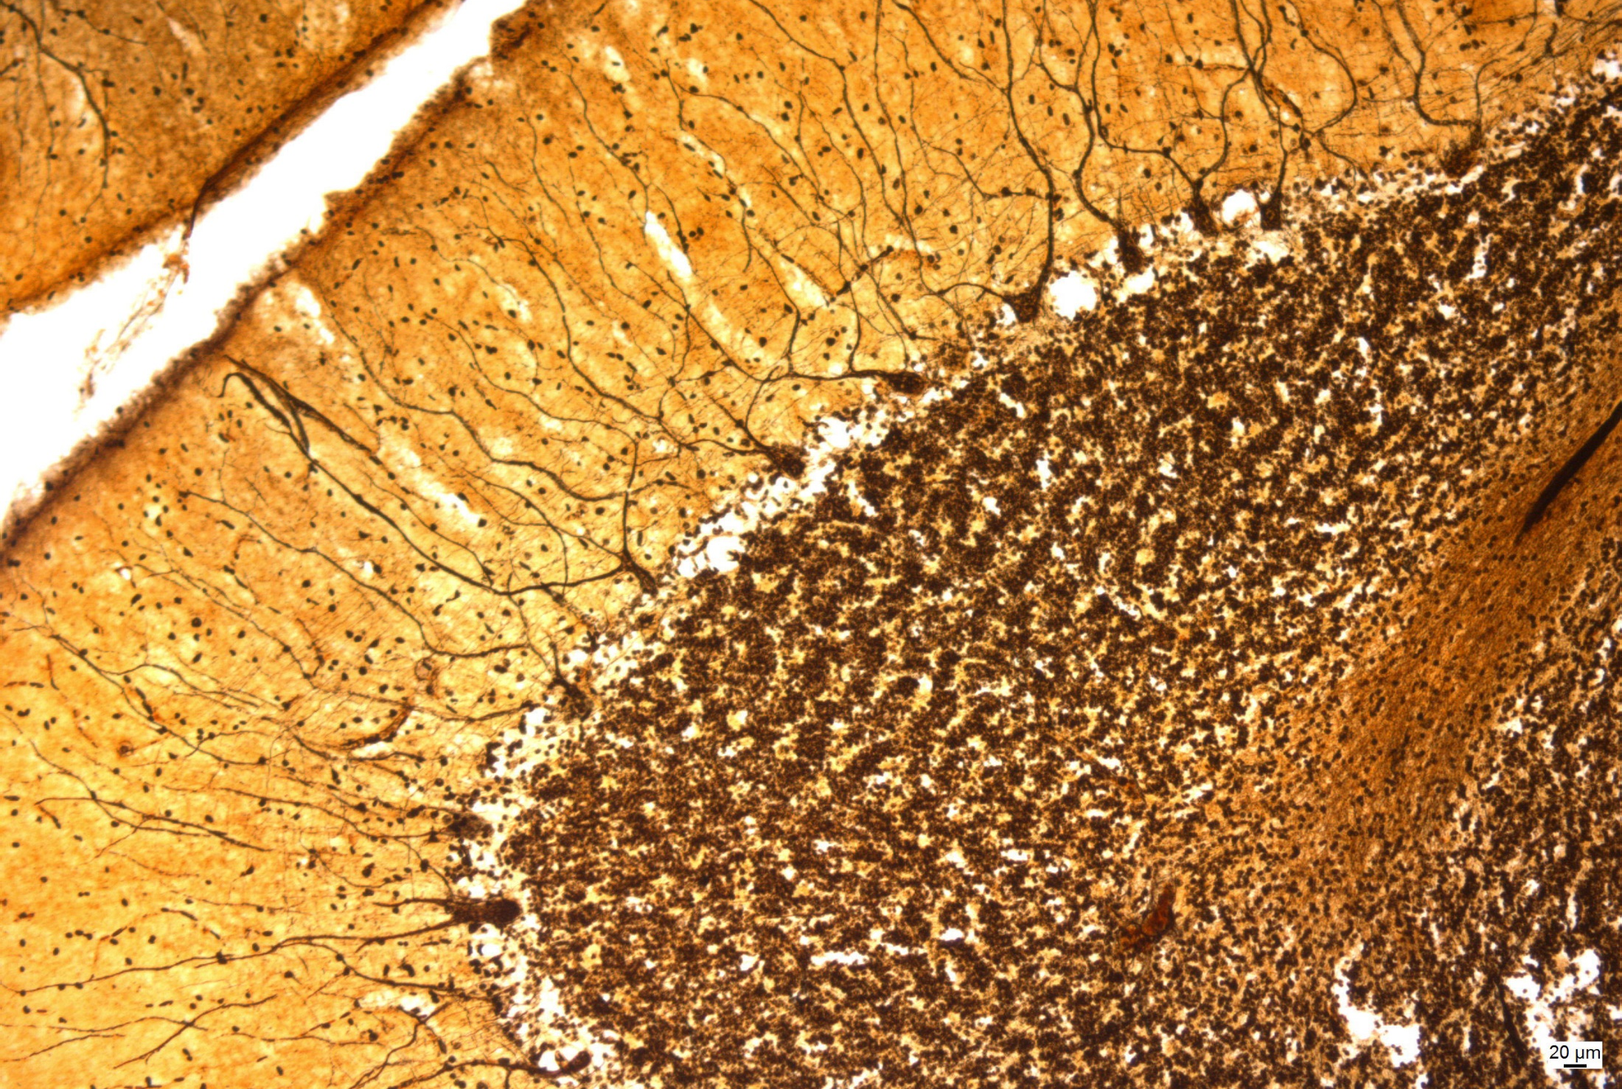
Cortex cerebelli
s. cinereum
s. gangliosum
s. granulosum
medulla

Slide 5
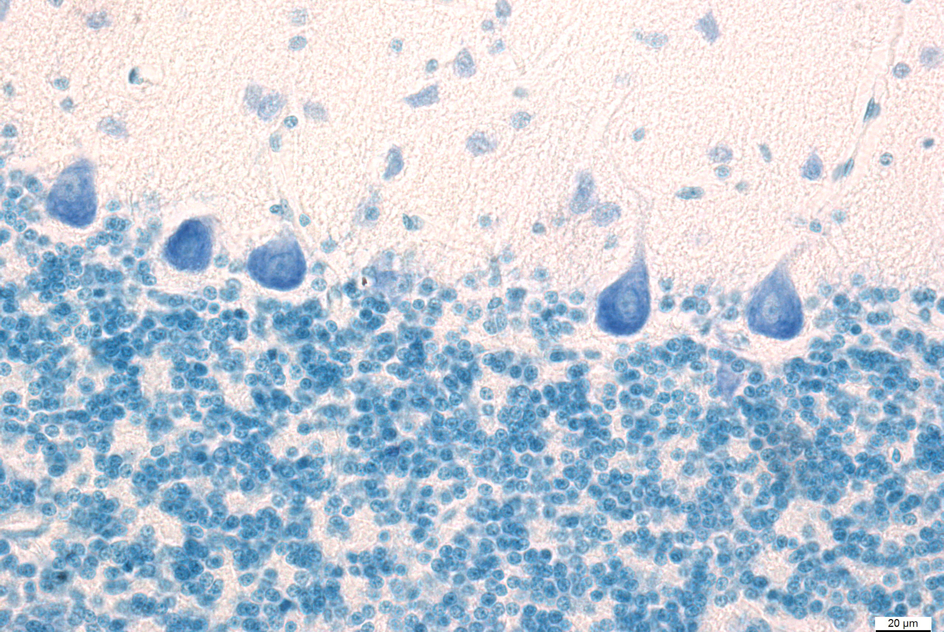
Cortex cerebelli – Purkyňovy buňky
s. cinereum
Purkyňovy buňky
s. gangliosum
s. granulosum

Slide 6
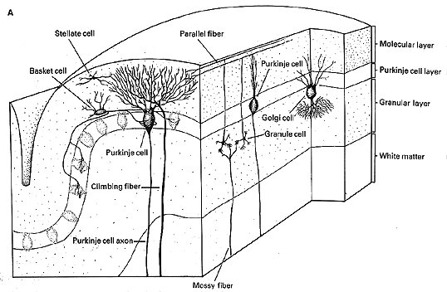
Cerebellum – neuron synapses

Slide 7
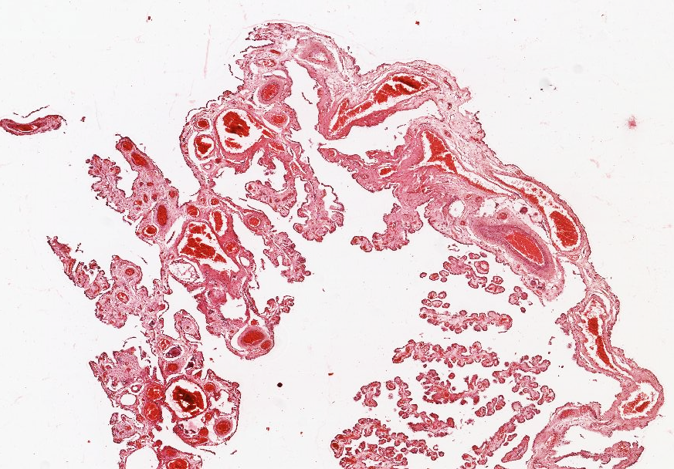
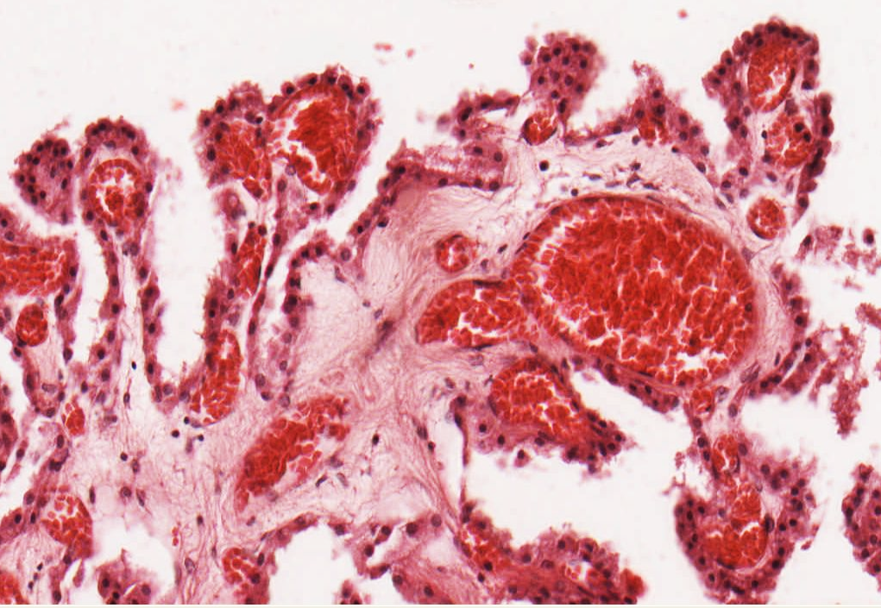
Choroidní plexus
řídké kolagenní vazivo
kapiláry
ependym

Slide 8
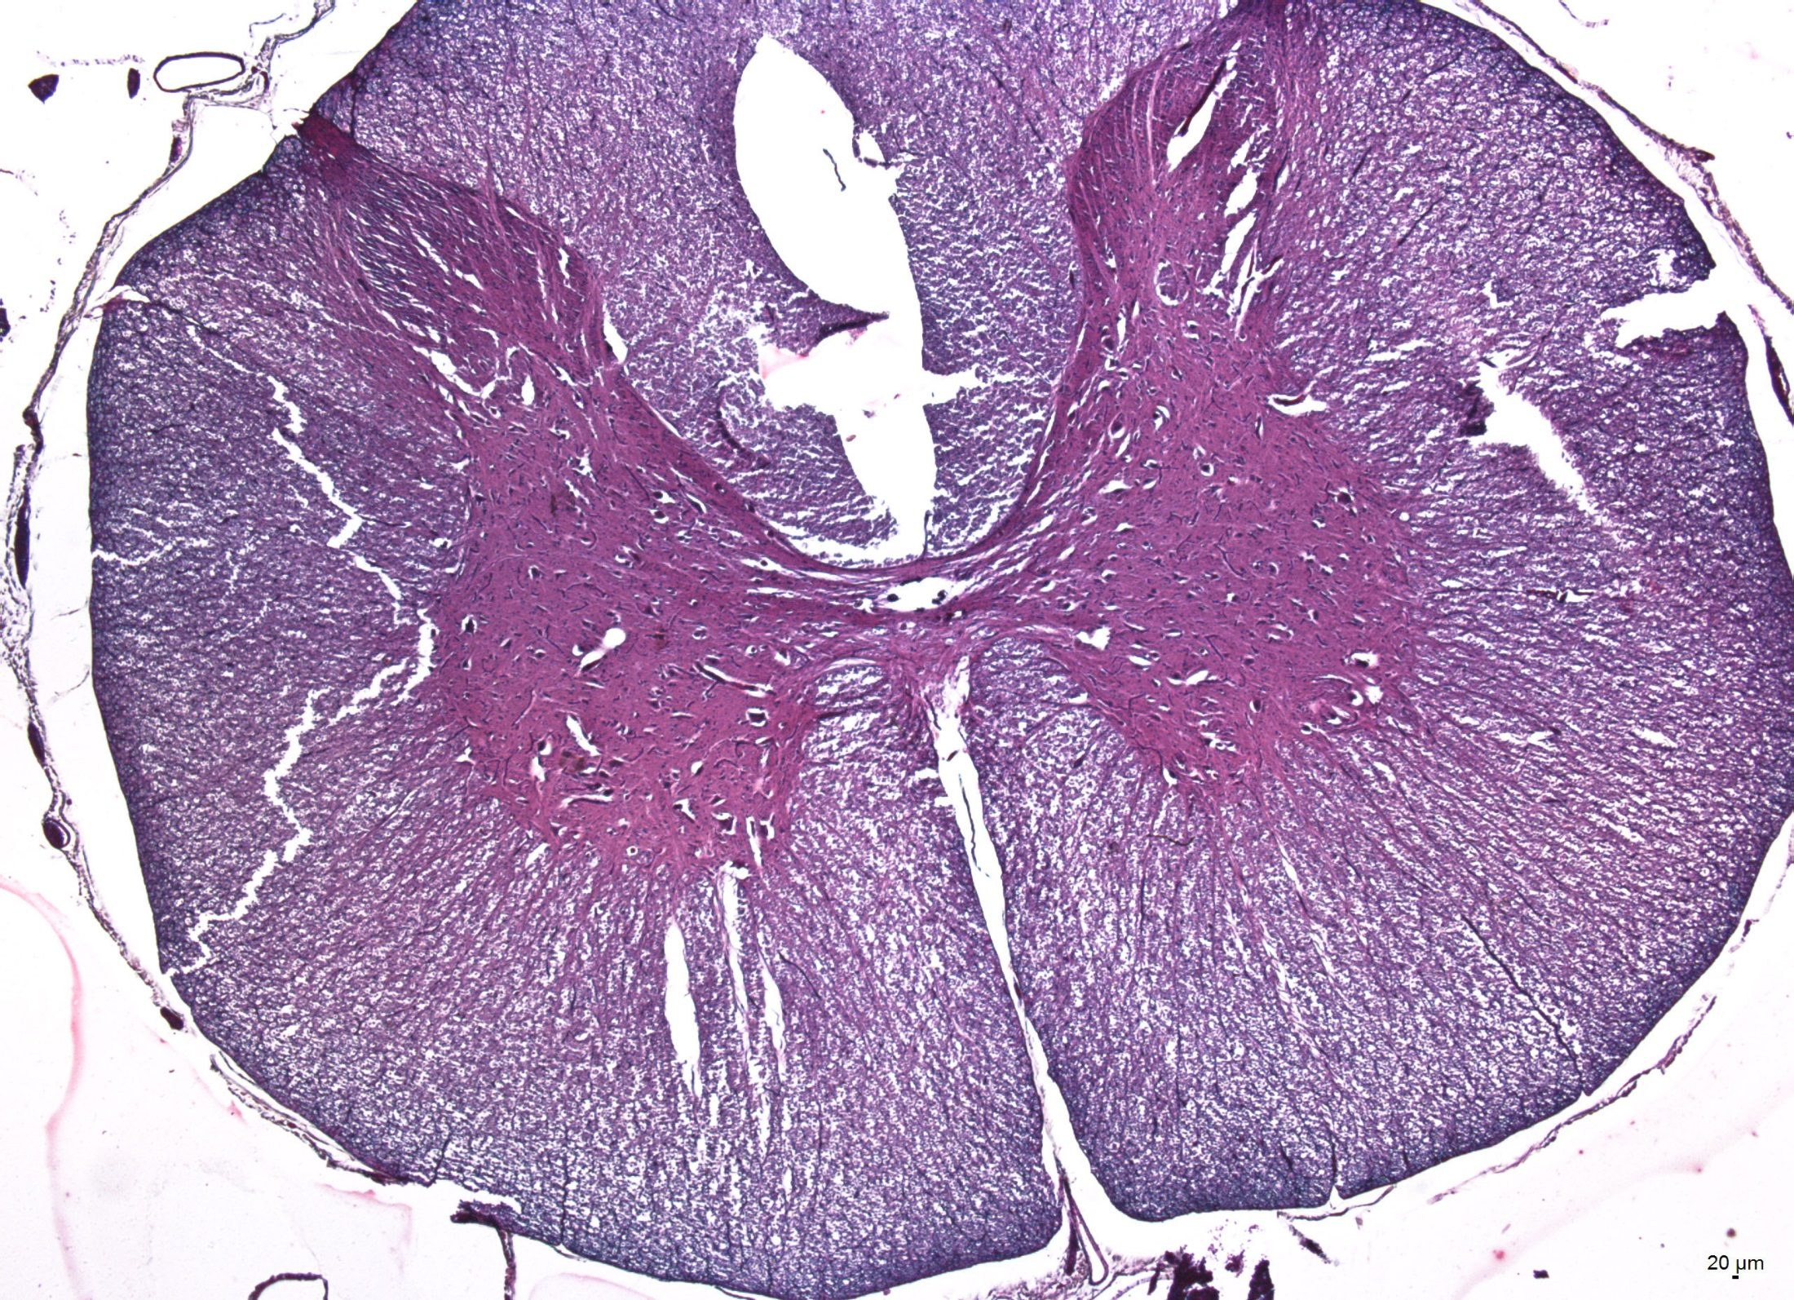
Mícha
- dorzální provazec
- dorzální roh
- laterální sloupec
šedá hmota
- ventrální roh
canalis centralis
bílá hmota
- ventrální sloupec
pia mater

Slide 9
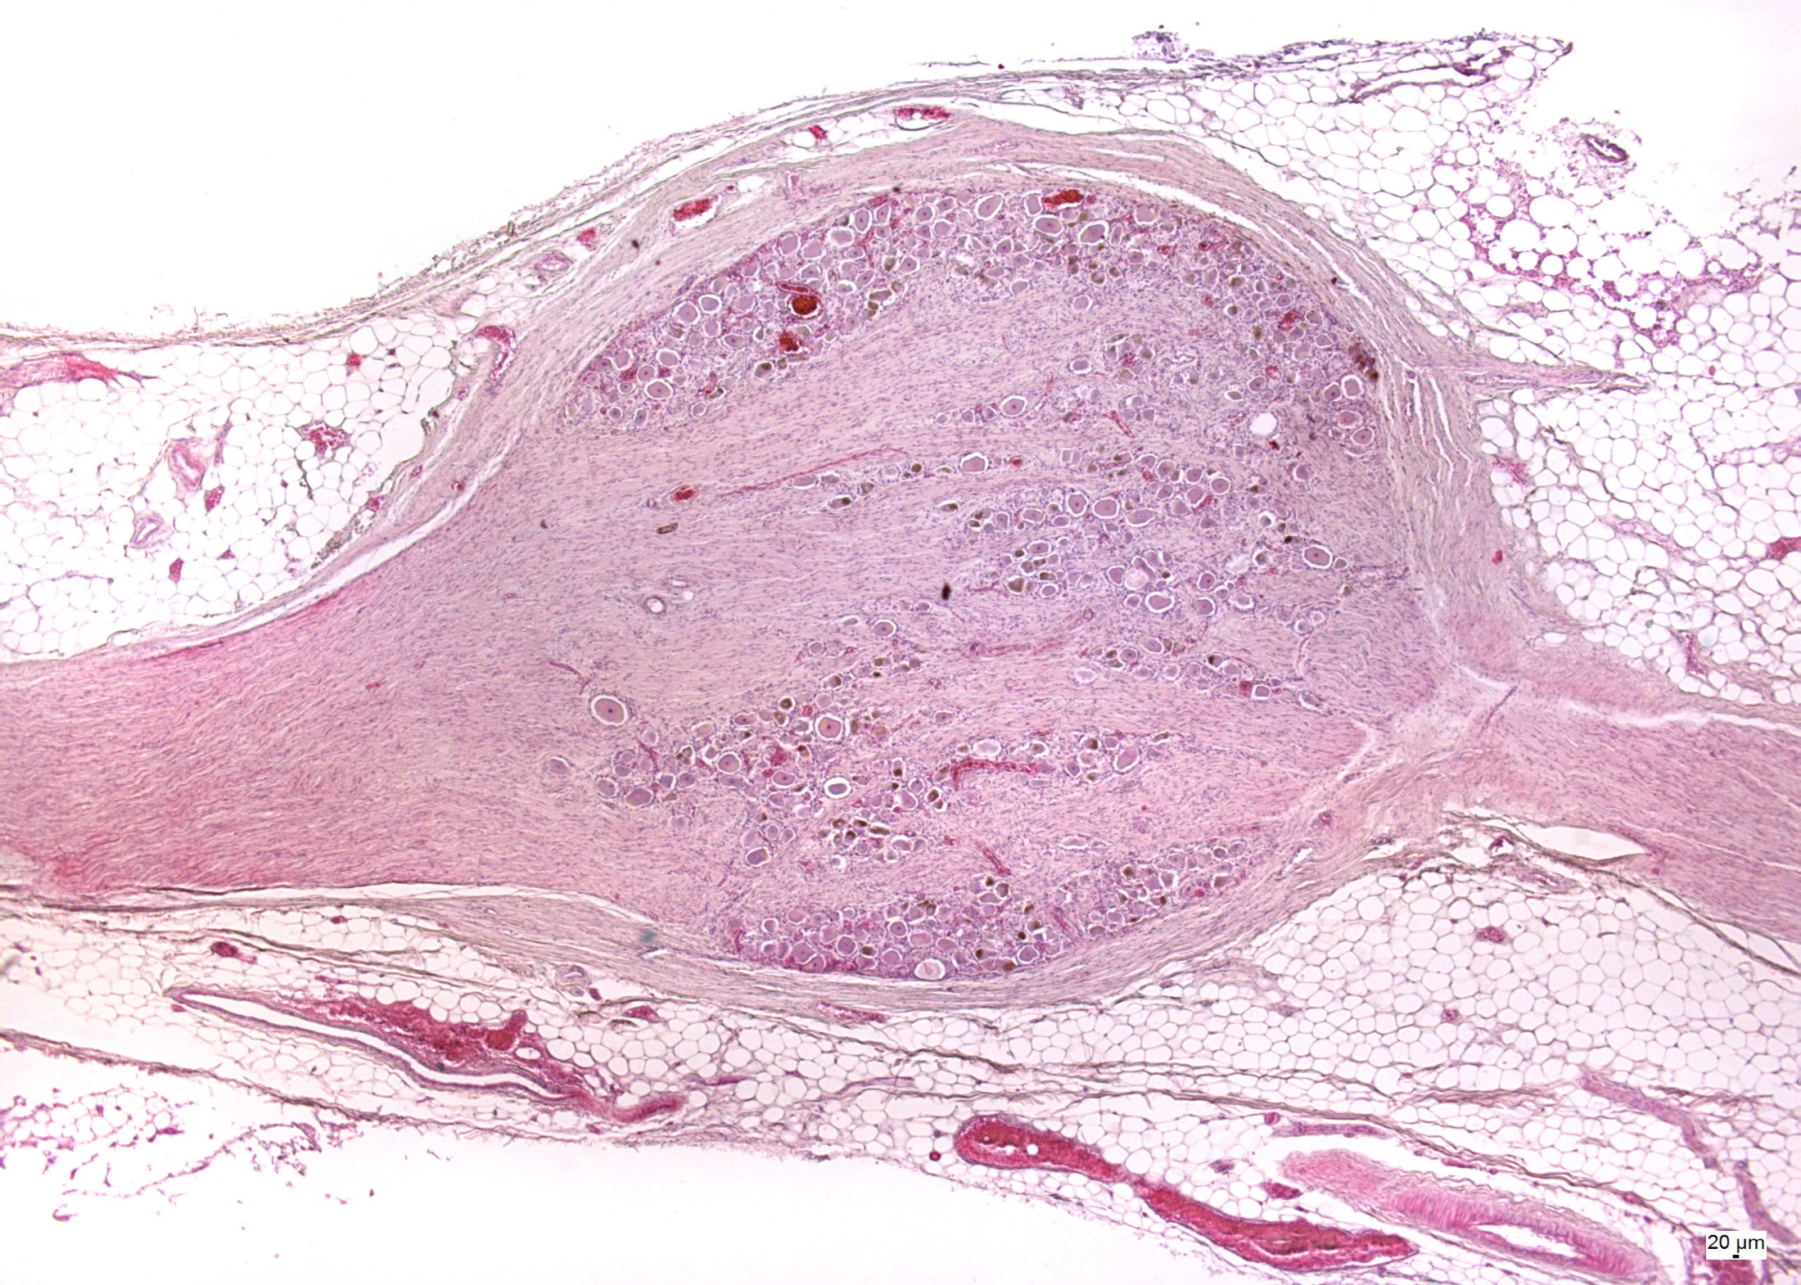
Spinální ganglion
vazivový obal
shluky gangliových buněk
svazky nervových vláken
svazky nervových vláken

Slide 10
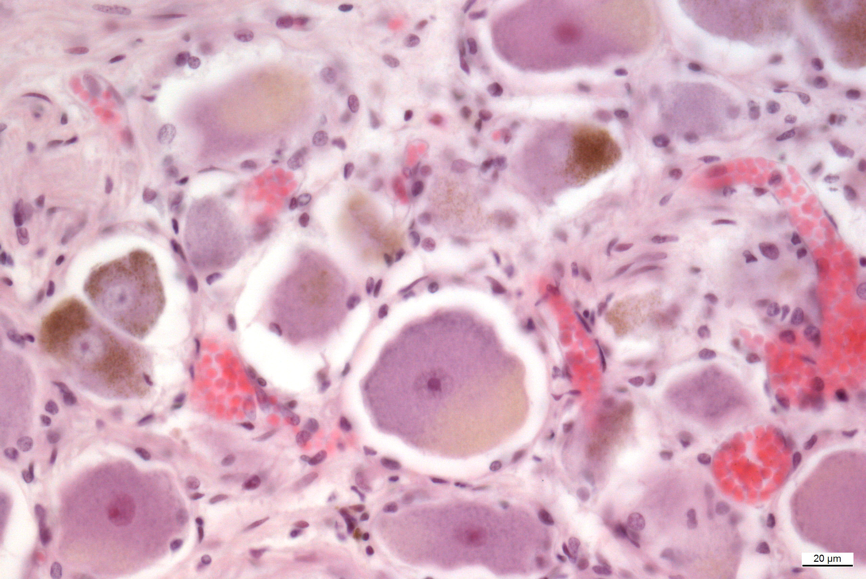
Spinální ganglion
lipofuscin
lipofuscin
amficyty
kapiláry
pseudounipolární neurony

Slide 11
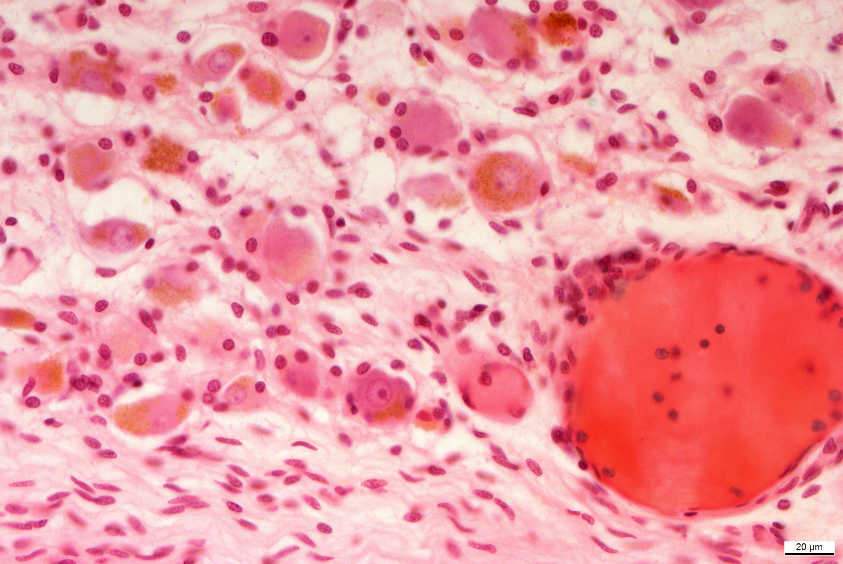
Spinální ganglion - lipofuscin
lipofuscin
lipofuscin

Slide 12
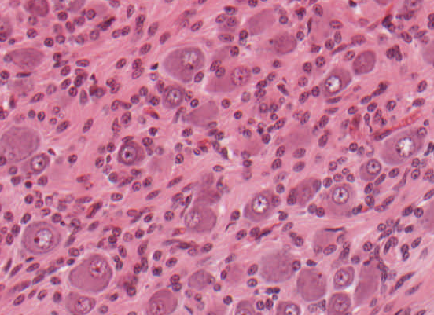
Autonomní ganglion
gangliové buňky – multipolární neurony

Slide 13
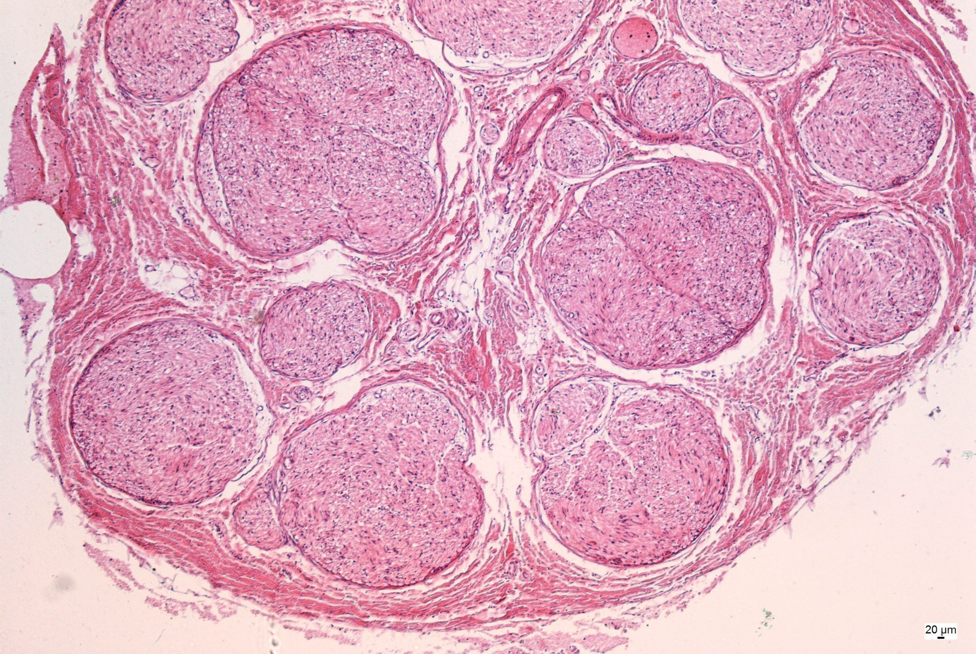
Periferní nerv
svazky nervových vláken
perineurium
epineurium

Slide 14
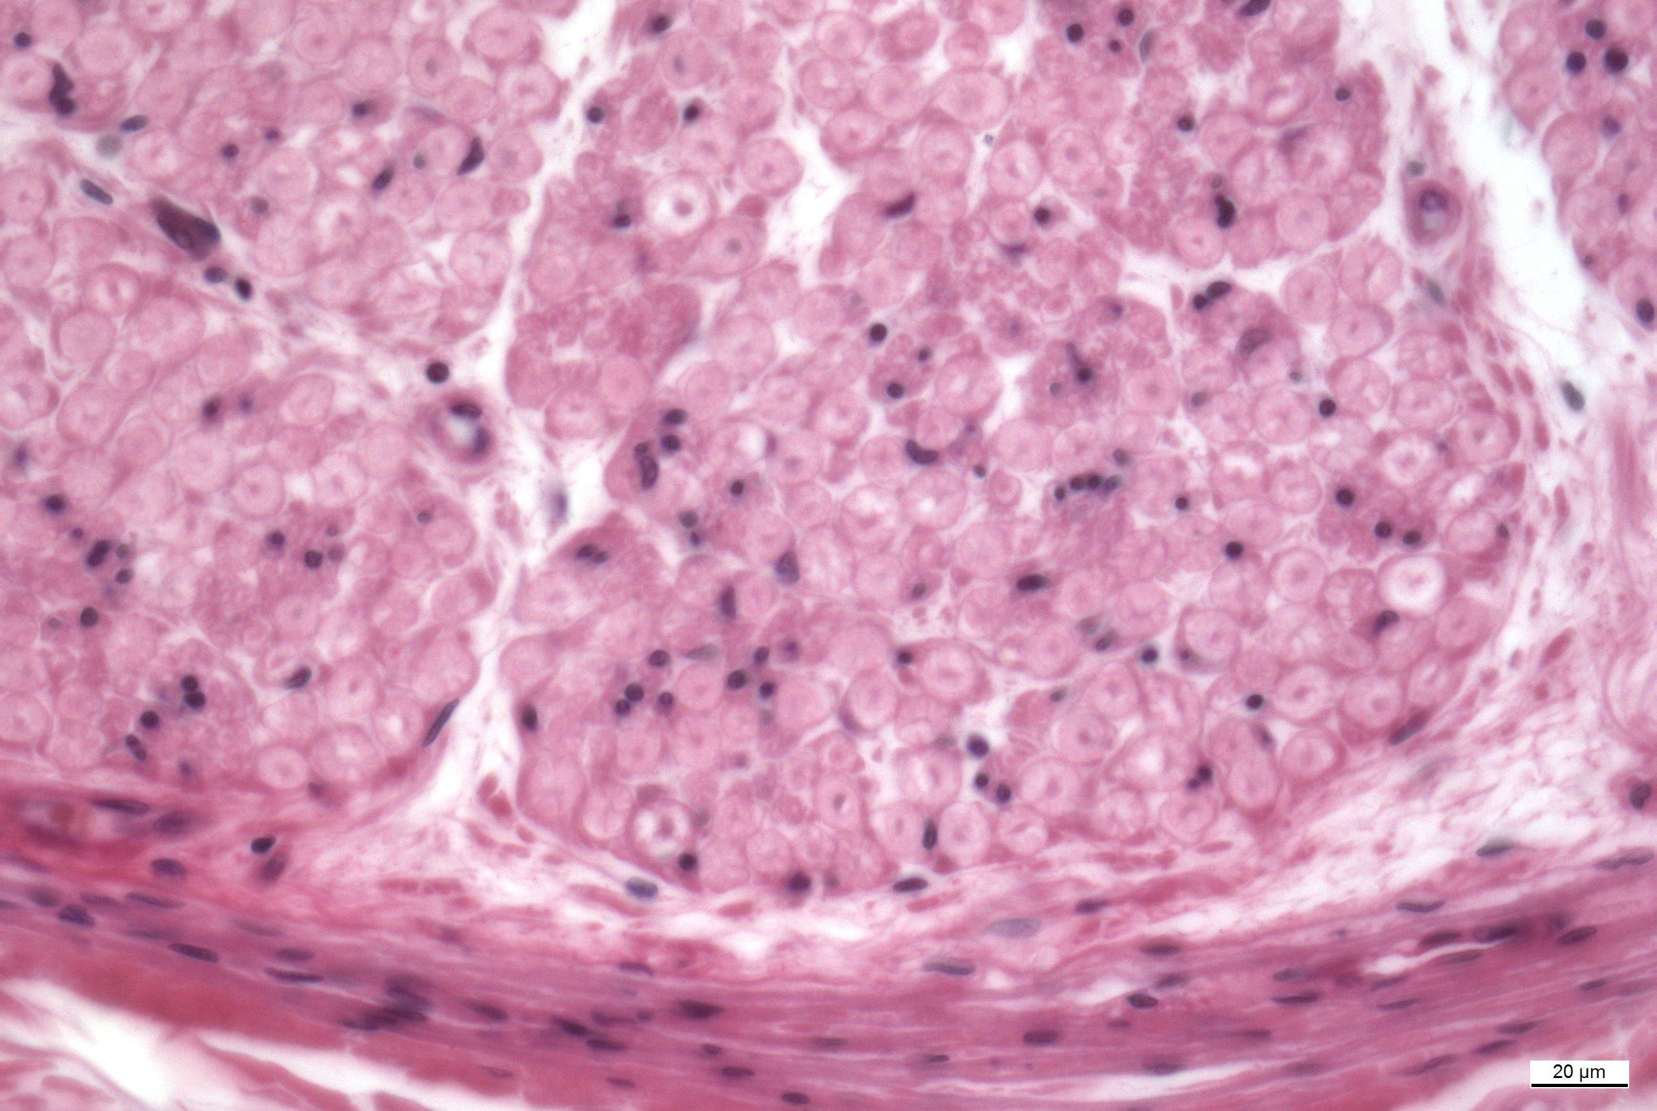
Periferní nerv
Schwannovy buňky
myelinizovaná nervová vlákna
endoneurium
perineurium

Slide 15
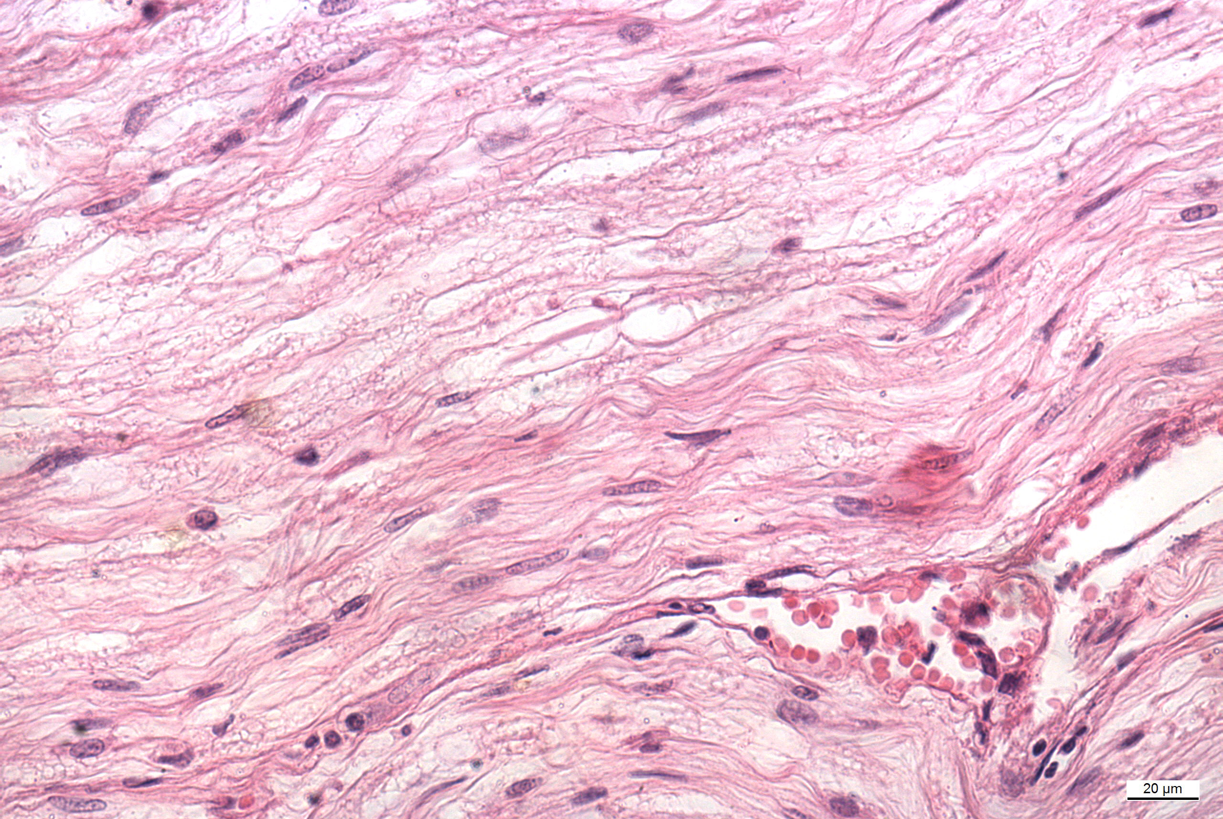
Periferní nerv
Schwannova pochva
myelinizovaná nervová vlákna
Schwannovy buňky
Ranvierův zářez
endoneurium

Slide 16
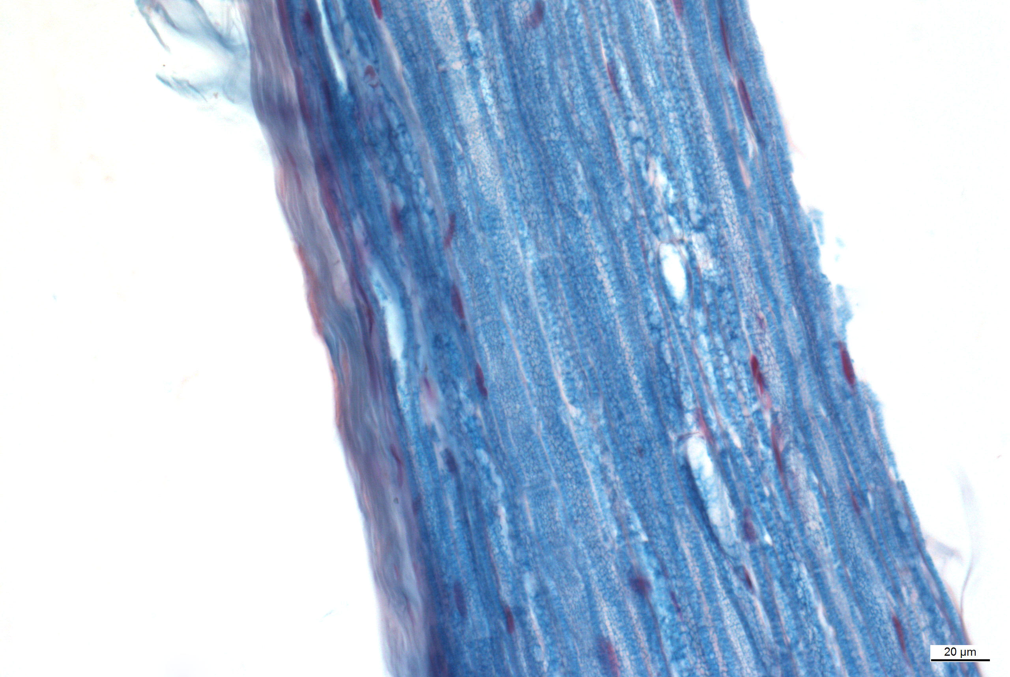
Periferní nerv
Ranvierův zářez

Slide 17
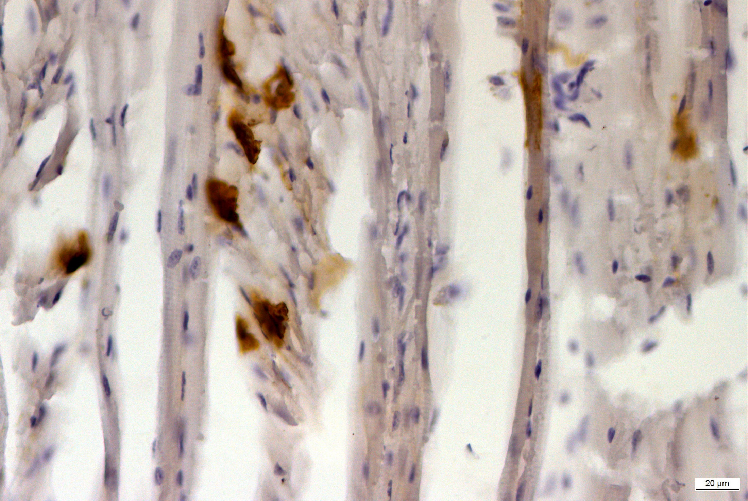
Nervosvalová ploténka
Nervosvalová ploténka
pozitivní na přítomnost acetylcholinesterasy

Slide 18
Seznam preparátů
75. Cortex cerebri
76. Cortex cerebri (impregnace)
77. Cerebellum (impregnace)
78. Cerebellum (Nisslova substance)
79. Medulla spinalis
80. Plexus choroideus
81. Ganglion spinale
82. Ganglion spinale (impregnace)
83. Autonomní ganglion
84. Periferní nerv – příčný řez
85. Periferní nerv – příčný řez (myelin)
86. Periferní nerv – podélný řez
87. Periferní nerv – podélný řez (myelin)
Atlas: str. 48-54

Slide 19
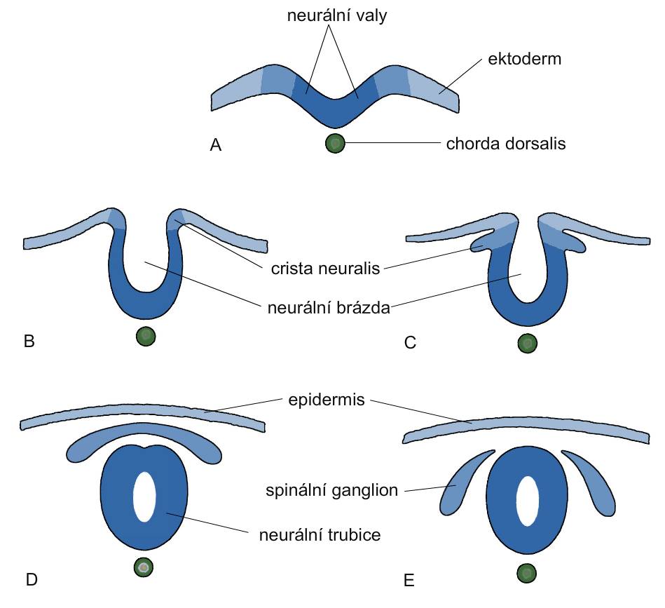
Vývoj nervové trubice

Slide 20
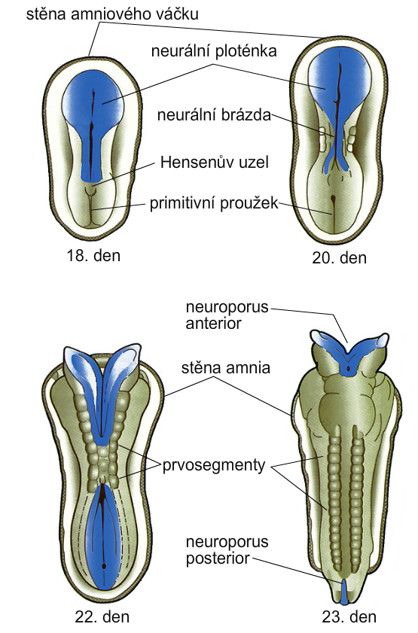
Uzavírání nervové trubice

Slide 21
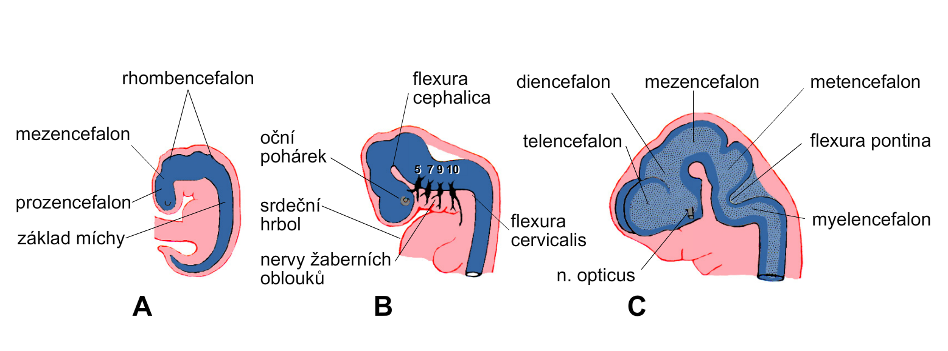
Vývoj mozku

Slide 22
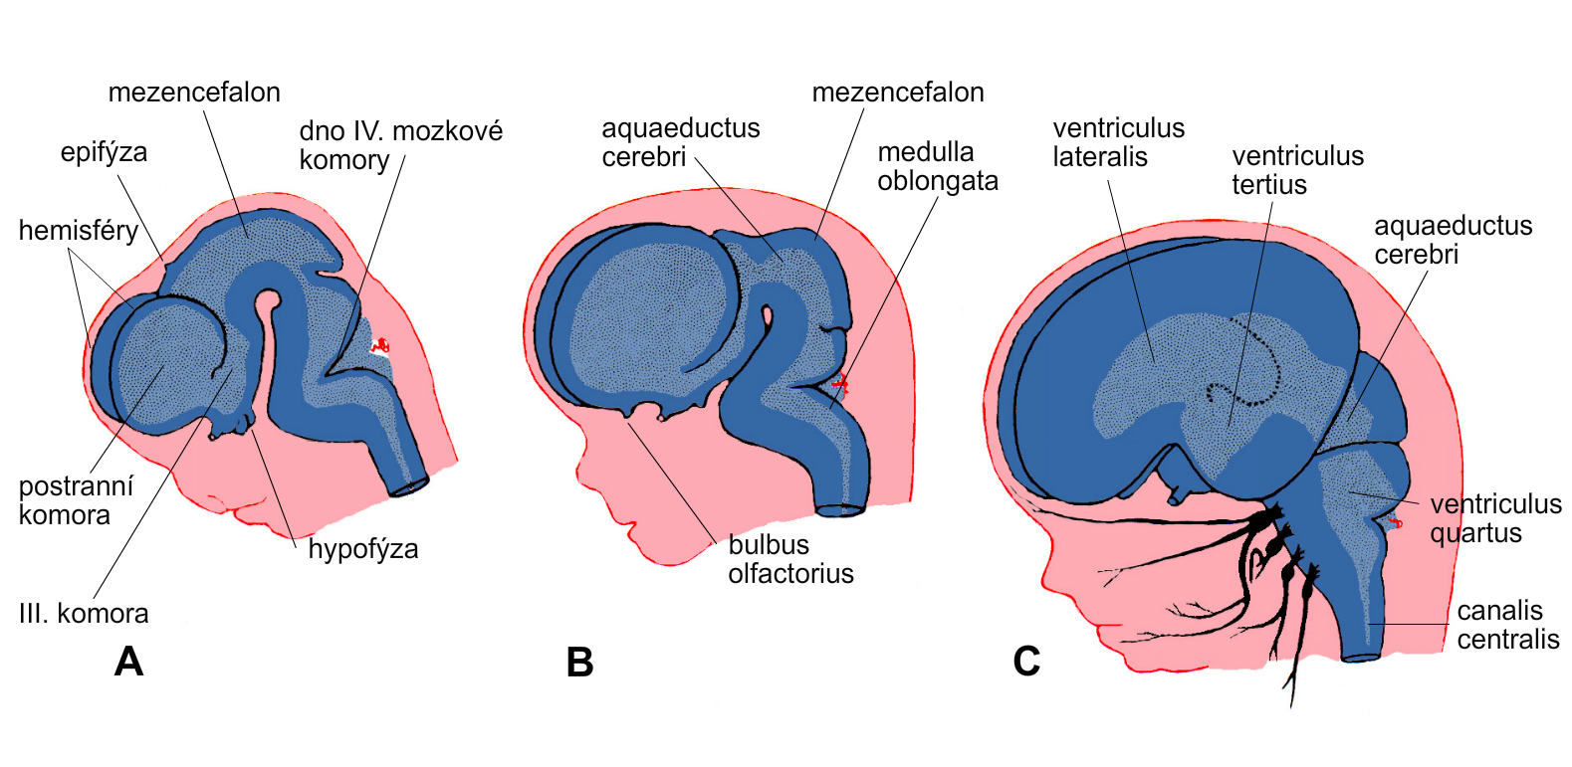
Vývoj mozku

Slide 23
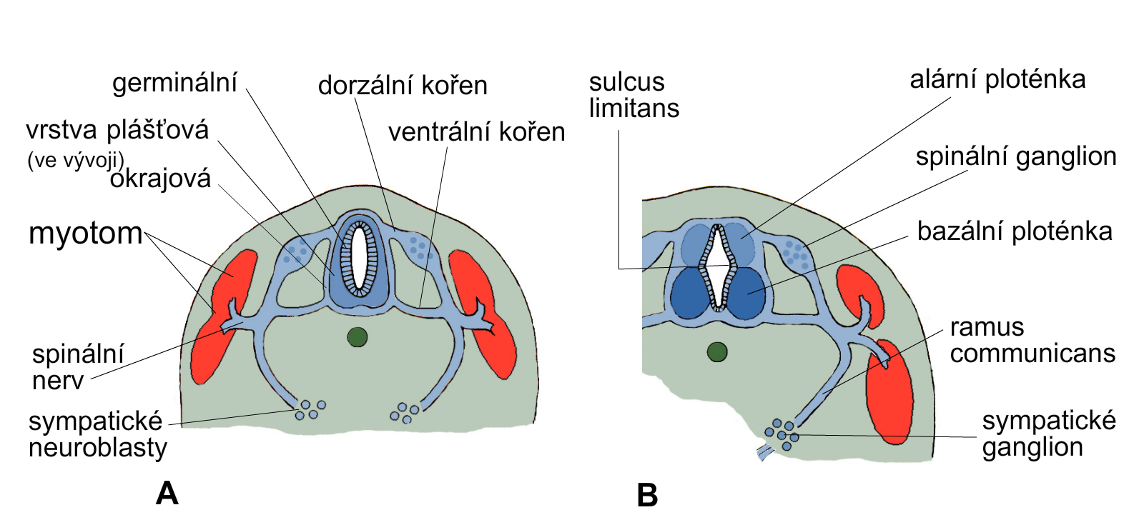
Vývoj míchy

